Slide 1
Propuesta
Núm. 26090403
Circulemos Digital

Slide 2




DESTRUCCIONES
Haz parte del mundo Eco en innovación de Residuos.
“Somos el aliado integral para todos tus residuos”
Nos encargamos de reducir el impacto ambiental negativo de los residuos.
Hacemos destrucciones GARANTIZANDO la protección de la marca
Transformamos tus residuos en soluciones innovadoras, a través de procesos de Upcycling.
Revalorizamos los residuos con ideas innovadoras y garantizamos la protección de marca.
Somos transformadores y generamos alto valor a través de los residuos.
Nos encontramos certificados como Bodega de Reciclaje y en las normas ISO9001 – ISO14001

Slide 3
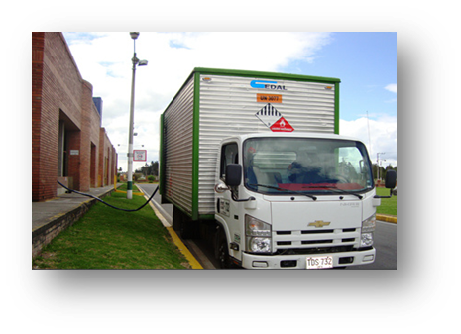
TRANSPORTE RESIDUOS
DESCRIPCION | UNIDAD DE MEDIDA | PRECIO
Transporte de residuos NPR Teniendo en cuenta las cantidades | UN | $ 385.000
Se carga en vehículos cumpliendo la normatividad.
vehículos con precintos de seguridad.
Vehículos con cámaras de seguridad.
Personal con curso manejo residuos peligrosos.
Se diligencia en el punto registro del cargue.

Slide 4
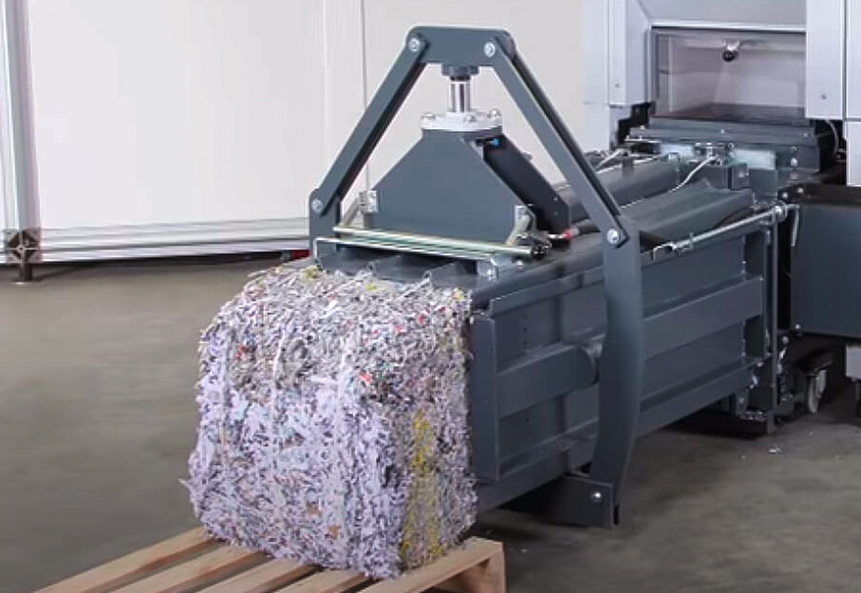
Proceso destrucción
Destrucción adecuada POR compactación.
Entrega certificados destrucción
Registro fotográfico del proceso destrucción
Sistema de embalaje de los residuos que se destruyen
Clasificación materiales x tipo y destrucción en paca.

Slide 5
GESTION RESIUDOS
Compra Materiales Aprovechables | Precio Kg
Papel archivo | $ 352
Plegadiza | $ 30
Cartón | $ 220
Plástico | $ 100
Disposición NO aprovechable (Cobro) | $ 1,050
Proceso certificado y seguro que permite una disposición adecuada y PROTECCION DE LA MARCA.
Experiencia en este tipo de proyectos.
Registro fotográfico de todo el proceso garantizando PROTECCION DE MARCA.
Entrega de certificado de disposición final.

Slide 6
CONDICIONES DEL SERVICIO
Para los cargues de residuos se envía conductor y auxiliar siempre y cuando sea avisado con anterioridad; mínimo un (1) día al área logística. De ser requerido más de un auxiliar, tendrá que ser revisado por las partes comerciales y administrativas.
El generador debe contar con los equipos necesarios para los cargues superiores a lo exigido por la normatividad, evaluando la carga máxima que puede soportar una persona.
Antes de empezar el convenio comercial se debe entregar la documentación requeridos para la creación de cliente o proveedor.
Cumplir con todas las obligaciones inherentes al generador, de acuerdo con la normatividad ambiental y sanitaria.
Los materiales deberán ser entregados en forma adecuada conforme lo establece la norma (envasado o empacado, embalado y etiquetado) para lo cual la empresa ECOPOSITIVA S.A.S. E.S.P. brindara la respectiva asesoría en caso de necesitarla. En caso de que las condiciones de entrega no se cumplan, no podrán ser recepcionados en la empresa y/o serán devueltos al cliente, teniendo en cuenta que este, debe cubrir el costo correspondiente al transporte generado para su retorno.
Se entrega certificado de disposición final de TODOS LOS RESIDUOS, ya sean aprovechables, peligrosos y/o espéciales.
No se certifica, no se paga, no se cobra cualquier residuo que no esté registrado en la solicitud de servicio.
Los servicios ambientales ofertados en materia de residuos peligrosos o especiales tendrán un aumento de la tarifa al inicio del año según IPC.

Slide 7
VALORES AGREGADOS
Acompañamiento y asesorías ambientales para el adecuado manejo de los residuos totalmente gratuita (Vía email y telefónica).
Proceso seguro con: GPS en vehículos, precintos de seguridad, personal calificado y contratado directamente por la empresa.
Experiencia comprobada en el manejo de residuos, cumpliendo la legislación ambiental.
Capacitaciones continuas conjuntas sobre el plan de manejo de residuos y similares una al año, después de trabajado más de 4 cargues.
PROTOCOLOS DE INICIO
El cliente envía propuesta comercial firmada de aceptación de la propuesta.
ECOPOSITIVA enviara de vuelta la documentación correspondiente para la creación de cliente o proveedor GCM-FOR-003 INSCRIPCIÓN DE CLIENTES Y PROVEDORES, las políticas de gestión y los términos de referencia.
El cliente o proveedor enviara TODA la documentación para la creación en el software de ECOPOSITIVA.
ECOPOSITIVA se demora un promedio de tres días para la creación y aprobación de la empresa y los residuos.
Después de estar creados tanto la empresa como los residuos se pasa a programar el cargue con el personal de logística.
Nota: Es importante enviar toda la documentación, sin ella no se puede empezar la gestión.

Slide 8
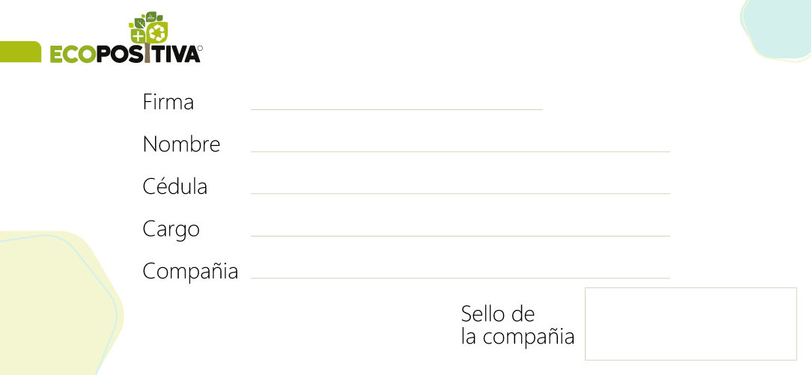
Acepto las condiciones acordadas dentro de la propuesta comercial 26090403

